Slide 1
Cannon Defence
2016180021 박찬
2016184027 원휘재

Slide 2
줌 인/아웃

Slide 3
스코어링

Slide 4
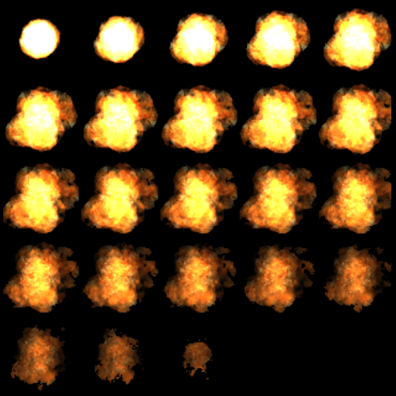
파티클 (빌보드 적용)
파티클
애니메이션 스프라이트에서 프레임별로 UV값 조절
배경색은 쉐이더에서 discard로 버림
빌보드
카메라 공간의 좌표에서 뷰 행렬의 역행렬 을 곱함

Slide 5
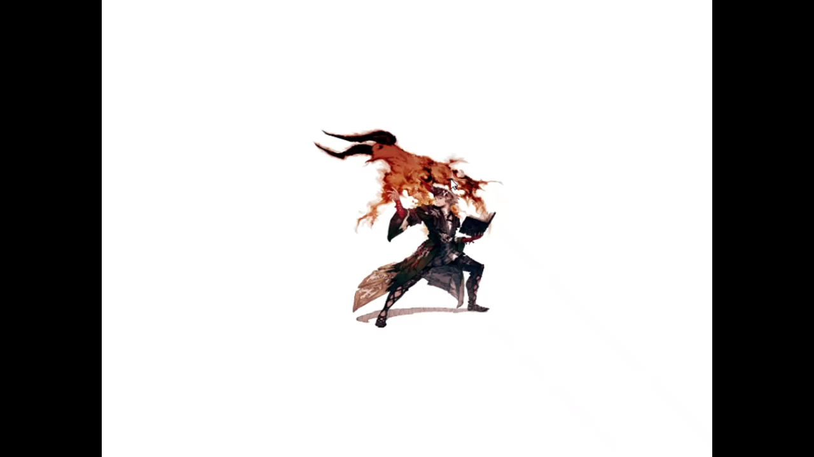

Slide 6
폭발 조명
포탄이 무언가에 충돌해서 폭발할 때 주변이 밝아짐(조명 효과)
쉐이더에서 조명에 관련된 변수를 배열로 받아 저장
거리에 비례해 각 조명에서 프래그먼트에 적용되는 색상 계산
각 조명의 색상을 더해 최종 색상 결정

